Slide 1
초급 백엔드 스터디
1주차 – 웹과 백엔드

Slide 2
웹
여러 컴퓨터가 서로 연결되어 정보를 공유하는 공간
컴퓨터
컴퓨터
컴퓨터
컴퓨터
컴퓨터
컴퓨터
컴퓨터

Slide 3
웹
웹에서 컴퓨터가 서로 정보를 주고 받는 일반적인 형태는 클라이언트-서버 패러다임
클라이언트 : 데이터의 생성/조회/수정/삭제 요청을 전송
서버 : 요청대로 동작을 수행하고 응답을 전송
A 데이터 주세요
서버
클라이언트
여기 A 데이터요

Slide 4
예시
브라우저로 네이버에 접속하는 것
네이버 메인화면 데이터 주세요
우리집 컴퓨터
네이버 컴퓨터
여기 네이버 html 코드요
클라이언트
서버

Slide 5
프로토콜과 HTTP
컴퓨터는 정해진 동작만 수행할 수 있는 기계
컴퓨터가 서로 정보를 공유할 때, 정해진 규칙이 필요하다.

Slide 6
프로토콜과 HTTP
프로토콜 : 네트워크 안에서 요청과 응답을 보내는 규칙
웹에서는 HTTP 라는 프로토콜(규칙)을 사용한다.
GET http://www.naver.com
우리집 컴퓨터
네이버 컴퓨터
<html>naver source code</html>
클라이언트
서버

Slide 7
프로토콜과 HTTP
HTTP를 통해 요청을 보낼 땐 HTTP Method, URL이 필요하다.
HTTP Method : 데이터를 다루는 방법
URL(Uniform Resource Location) : 다룰 데이터의 위치
GET http://www.naver.com
우리집 컴퓨터
네이버 컴퓨터
<html>naver source code</html>
클라이언트
서버

Slide 8
프로토콜과 HTTP
자주 사용하는 HTTP Method
GET : 데이터를 가져온다. (조회)
POST : 데이터를 게시한다. (생성)
PUT : 데이터를 교체한다. (수정)
PATCH : 데이터를 수정한다. (수정)
DELETE : 데이터를 삭제한다. (삭제)

Slide 9
프로토콜과 HTTP
URL 구조
http://www.example.com/user/1/nickname
프로토콜 (scheme)
서버 주소 (domain)
서버 내 데이터 위치 (path)

Slide 10
프로토콜과 HTTP
Path Parameter (URL의 일반화된 표현 방법)
http://www.example.com/user/{user_id}/nickname
프로토콜 (scheme)
서버 주소 (domain)
서버 내 데이터 위치 (path)

Slide 11
프로토콜과 HTTP
Query String
.com/post/search?page=1&keyword=hello
서버 주소 (domain)
데이터 위치 (path)
Query String

Slide 12
프로토콜과 HTTP
HTTP로 주고받는 데이터의 구조
HTTP 데이터
HTTP 헤더
HTTP 바디

Slide 13
프로토콜과 HTTP
HTTP 헤더
→ 통신에 대한 정보 (언제 보냈는지, 누가 보내는지, HTTP method 종류, 요청 경로 등)
HTTP 바디
→ 주고 받으려는 데이터 (보통 json 형식)

Slide 14
프로토콜과 HTTP
<HTTP 헤더> POST /user
<HTTP 바디> {name: “kim”, age: 20}
이 정보를 가진 유저를 생성(post)해주세요.
컴퓨터
컴퓨터
생성했습니다~
클라이언트
서버

Slide 15
프로토콜과 HTTP
<HTTP 헤더> GET /user/1
유저 1 정보를 조회(get)해주세요.
컴퓨터
컴퓨터
User1 정보입니다~
클라이언트
<HTTP 헤더>
서버
<HTTP 바디> {name: “kim”, age: 20}
Notes:
GET 요청은 request body를 담지 않는 것이 옳다. 구현상으로 가능은 하지만..

Slide 16
프로토콜과 HTTP
요청에 대한 처리 결과는 HTTP가 정의하는 상태 코드로 나타낸다.
상태코드는 응답 데이터의 HTTP 헤더에 들어간다.

Slide 17
프로토콜과 HTTP
대표적인 상태 코드
200 → 처리 성공 (ok)
201 → 데이터 생성 성공 (created)
400 → 클라이언트 요청 오류 (bad request)
404 → 요청 데이터 없음 (not found)
500 → 서버 에러 (internal server error)

Slide 18
프론트엔드와 백엔드
GET http://www.naver.com
네이버
브라우저
200 OK 네이버 html 소스코드
클라이언트
서버

Slide 19
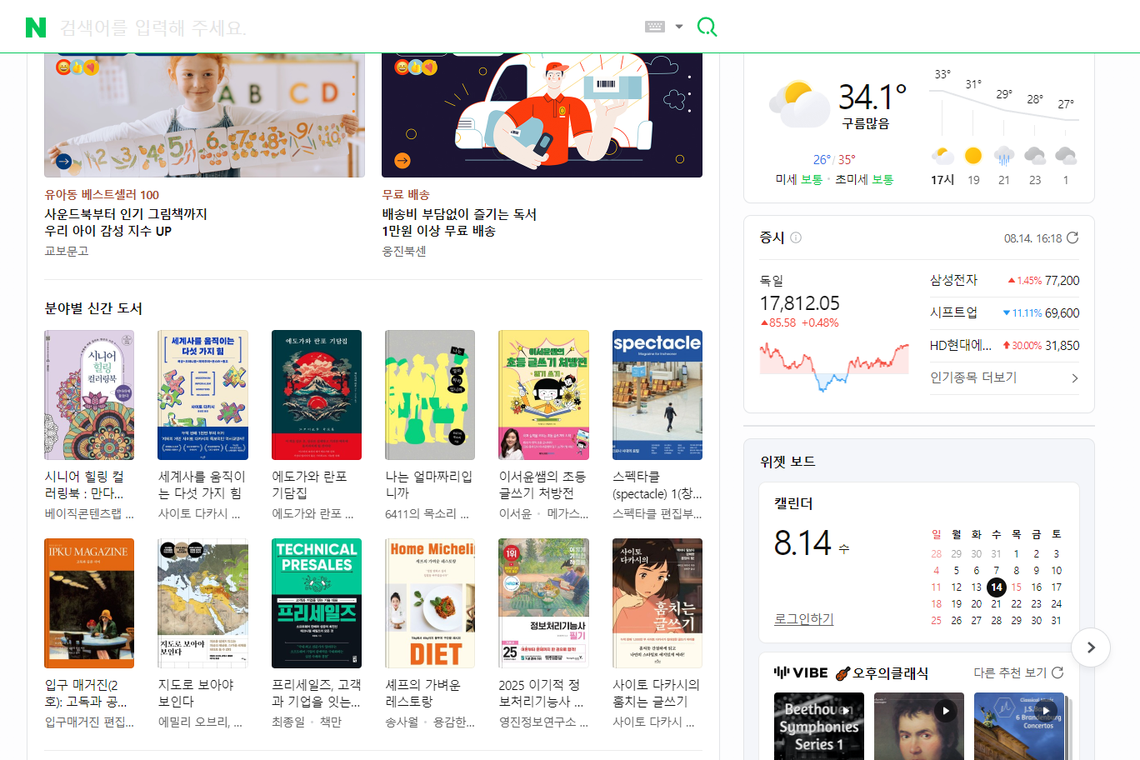
프론트엔드와 백엔드

Slide 20
프론트엔드와 백엔드
응답받은 화면에는 여러가지 종류의 컨텐츠가 있다. 그런데 이 컨텐츠는 매일 바뀔 수 있는 컨텐츠이다.
그렇다면 html 코드를 매일 수정해야 하는 걸까?
→ 자주 변하지 않는 화면 UI와, 자주 변하는 컨텐츠를 분리
→ 프론트엔드와 백엔드의 분리
Notes:
자주 변하지 않는다는 것은 어디까지나 백엔드와 비교햇을 때 상대적인 것.. 바뀌는게 없으니 프론트는 한번 만들면 할 일이 없다든가.. 그런 건 없다!!

Slide 21
프론트엔드와 백엔드
프론트는 화면에 채울 컨텐츠 데이터를 백엔드에게 요청
백엔드는 DB에서 가져온 컨텐츠 데이터를 프론트에게 응답
GET 분야별 신간 도서 데이터
프론트
백엔드
200 OK 분야별 신간 도서 데이터
클라이언트
서버

Slide 22
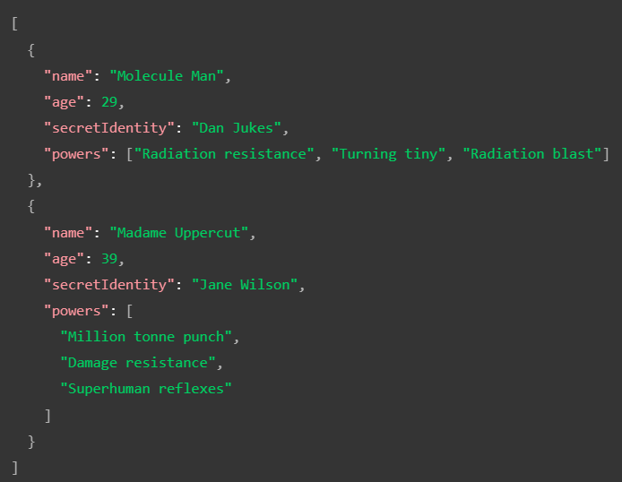
프론트엔드와 백엔드
백엔드가 주고받는 데이터는 보통 JSON(JavaScript Object Notation) 형태

Slide 23
API
프론트와 백엔드 역시 각각 웹에서 동작하는 컴퓨터 어플리케이션 → HTTP를 사용하여 통신한다.
HTTP는 웹에서 데이터를 주고받는 단순한 규칙 → 구체적인 통신 방법은 규칙 안에서 직접 정의한다.

Slide 24
API
Application Programming Interface
어플리케이션에서 원하는 기능을 수행하기 위해 어플리케이션과 소통하는 구체적인 방법을 정의한 것
쉽게 말하면 어플리케이션의 사용 설명서

Slide 25
백엔드 API
프론트가 백엔드에 요청을 보낼 때
어떤 http method, url을 사용해야 하는지 정의한 것
각 요청에 대해 어떤 응답을 보내는지 정의한 것

Slide 26
REST API
REST 아키텍처를 따르도록 설계한 API
간단하게 정리하면..
URL은 조작할 데이터을 나타낸다.
HTTP method는 데이터에 대한 행위를 나타낸다.
그 외 자잘자잘한 규칙들..

Slide 27
REST API
세부적인 규칙은 잘 정리된 글들을 참고하자.
https://velog.io/@somday/RESTful-API-%EC%9D%B4%EB%9E%80

Slide 28
프로젝트
Todo mate API 서버 클론 코딩 (https://www.todomate.net/)
<핵심 기능>
각 유저마다 자신의 todo list를 갖고 있다.
각 유저는 자신의 todo list를 친구와 공유할 수 있다.
Notes:
Todomate 사이트를 시크릿 탭으로 들어가서 보여주기

Slide 29
프로젝트
Todo mate API 서버 클론 코딩 (https://www.todomate.net/)
<세부 기능>
유저 회원가입 / 로그인
로그인한 유저의 할 일 생성 / 조회 / 수정 / 삭제
로그인한 유저의 할 일 체크 / 체크 해제
친구 추가 / 친구 조회 / 친구 삭제
특정 친구의 할 일 조회

Slide 30
프로젝트
프로젝트 진행 과정
API 설계
DB, ERD 설계
API 서버 프로그램 작성
테스트
배포

Slide 31
프로젝트 – 과제
API 명세 작성하기
API 명세를 작성할 때는 request body, request header, response body, status code 등도 함께 정의해야 한다.
이번 과제에서는 HTTP Method, URL만 정의해보자.

Slide 32
프로젝트 – 과제
URL을 정의할 때는 공통적인 서버 정보를 빼고, path만 정의
Path는 대분류 → 소분류 단계로 점점 구체화되도록 작성하자.

Slide 33
프로젝트 – 과제
/member/{member_id}/nickname
→ member 그룹 안에서, {member_id} 를 가진 member의, nickname 데이터

Slide 34
프로젝트 – 과제
로그인, 좋아요와 같은 기능은 URL에 동사를 그대로 쓰고 POST로 호출하기도 한다.
POST /login
POST /logout
POST /register
POST /like

Slide 35
프로젝트
Todo mate API 서버 클론 코딩
<세부 기능>
유저 회원가입 / 로그인
로그인한 유저의 할 일 생성 / 조회 / 수정 / 삭제
로그인한 유저의 할 일 체크 / 체크 해제
친구 추가 / 친구 조회 / 친구 삭제
특정 친구의 할 일 조회

Slide 36
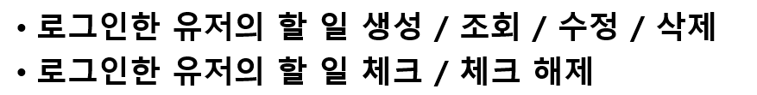
프로젝트 – 예시
할 일 전체 조회 : GET /todo/list
할 일 생성 : POST /todo
할 일 수정 : PATCH /todo/{todo_id}
할 일 삭제 : DELETE /todo/{todo_id}
할 일 체크 : POST /todo/{todo_id}/check
할 일 체크해제 : POST /todo/{todo_id}/uncheck

Slide 37
프로젝트 – 예시
API 명세에 정답은 없으니 자유롭게 설계해주세요 ☺

Slide 38
1주차 과제
WIL 작성하기
WIL 안에 API 명세서 작성하기
프로젝트 생성하기 (노션 과제 명세 참고)
제출할 파일
wil.md 파일
생성한 프로젝트 소스코드

Slide 39
수고하셨습니다 ☺
즐거운 추석 보내세요~!

